Slide 3
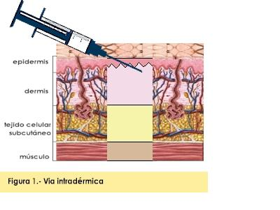
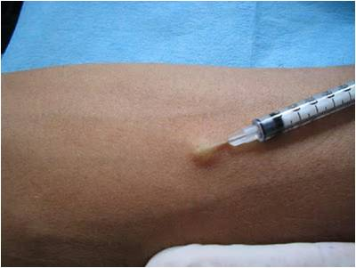
Formas de aplicación según la vacuna
Intradérmica
BCG
3

Slide 4
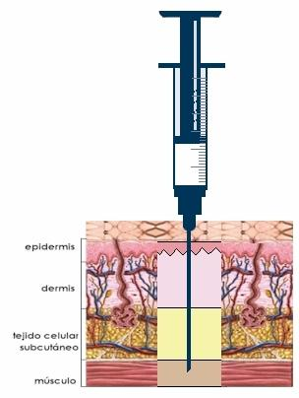
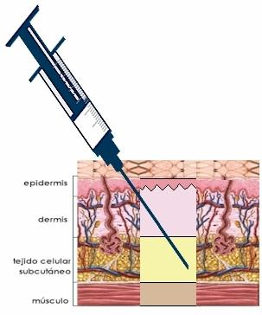
Formas de aplicación según la vacuna
Subcutánea
Triple Viral, Varicela,
Fiebre Amarilla
Intramuscular
Hepatitis B, Hepatitis A, Hepatitis A+B, Séxtuple, Quíntuple, Cuádruple, Polio, Gripe, Meningococo, Neumococo, Antitetánica, Doble
4

Slide 5
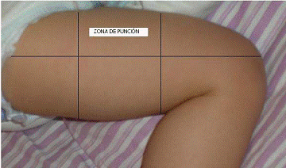
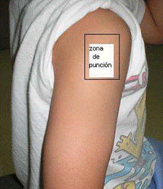
Sitios de aplicación según la edad
Niños hasta los 12 meses
Zona antero – lateral del muslo
De 13 meses en adelante
5

Slide 6
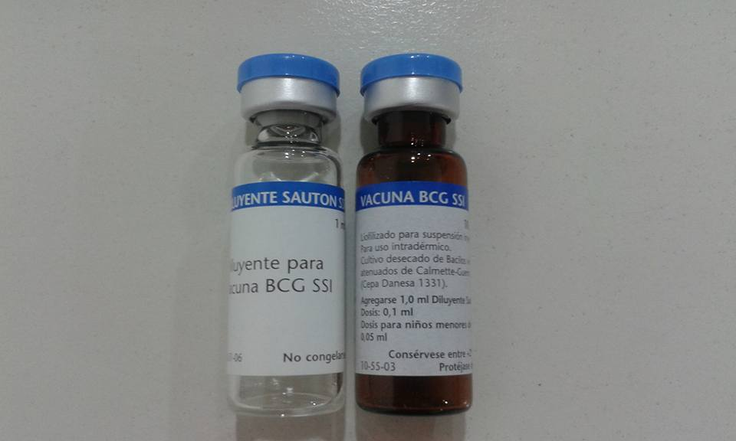
BCG
Vacuna para prevenir Tuberculosis
Se puede aplicar el mismo día o con cualquier intervalo entre otras vacunas.
Única dosis: Recién nacido de término, cualquiera sea su peso, y el niño prematuro, con más de 2 Kg.
Luego de los 6 años, no se aplica BCG aún en el caso que la persona no hubiere recibido ninguna dosis.
DOSIS Y VIA DE APLICACIÓN
La dosis es de 0,1 ml, se aplica por vía intradérmica estricta, en región sub-deltoidea del brazo derecho por norma internacional.
Inclinación de la jeringa 15º con respecto al brazo, estirar la piel introducir el bisel (mirando el mismo hacia arriba), soltar la piel y aplicar la vacuna.
REACCION ESPERADA
Primero aparece la pápula que desaparece a la media hora. Entre la segunda y cuarta semana aparece un nódulo que llega al máximo de su tamaño, a la cuarta semana; luego puede necrozar y mantener una supuración por un largo período, a veces meses. La herida no se debe desinfectar ni tocar. El niño puede ser bañado, cuidando secar la herida sin frotar.
CONSERVACION DE LA VACUNA
Se conserva entre +2ºC a +8ºC, no congelar y se la debe proteger de la luz. El frasco, una vez abierto debe desecharse después de 1 jornada de trabajo.
MATERIAL A UTILIZAR
-Jeringa de tuberculina con aguja 25 G 5/8 o 27 G
6

Slide 7
POLIOMELITIS
SABIN
Está compuesta por virus vivos atenuados.
Se puede aplicar simultáneamente con otras vacunas, incluyendo las vacunas a virus vivos atenuados, lo mismo que con las vacunas orales para rotavirus.
Se administra a partir de los 2 meses, cuatro dosis, las tres primeras con un intervalo mínimo de ocho semanas, y la cuarta dosis, un año después de la tercera. Y una quinta dosis en el ingreso escolar (6 años).
SALK
Imovax Polio
Está compuesta por virus inactivos.
Se puede aplicar simultáneamente con otras vacunas, incluyendo las vacunas a virus vivos atenuados.
Se administra a partir de los 2 meses, cuatro dosis, las tres primeras con un intervalo mínimo de ocho semanas, y la cuarta dosis, un año después de la tercera. Y una quinta dosis en el ingreso escolar (6 años). Esta vacuna suele aplicarse conjugada en la séxtuple, quíntuple, etc.
7

Slide 8
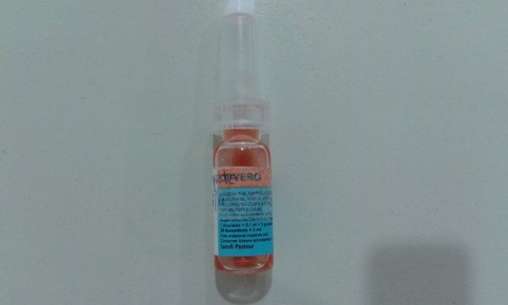
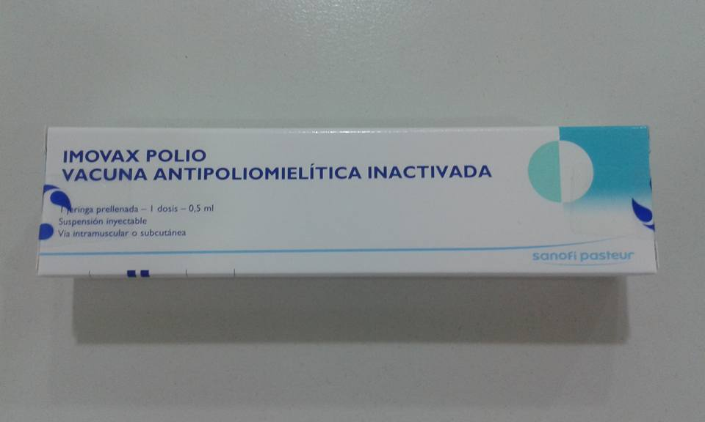
VIA DE APLICACIÓN Y DOSIS
SABIN
La dosificación consiste en 2 gotas bebibles. Debe asegurarse que el niño ingiera la vacuna, si la escupe, vomita o regurgita antes de pasados los 5 a 10 minutos de administrada, se repite la vacunación. Es conveniente que no tome líquidos por lo menos por ½ hora antes y después de administrada la vacuna.
Excederse en el número de gotas administradas, no causa otro problema que el hecho que se desperdicie biológico.
SALK
La dosis es de 0,5 ml, se aplica por vía intramuscular en la parte antero- lateral del muslo (para menores de 1 año) y en la región deltoidea (para mayores de 1 año).
CONSERVACION DE LA VACUNA
SABIN
El frasco una vez abierto, se puede conservar por el término de 30 días a +2ºC a +8ºC. No se debe congelar.
SALK
Conservar a temperatura de +2ºC a +8ºC.
8

Slide 9
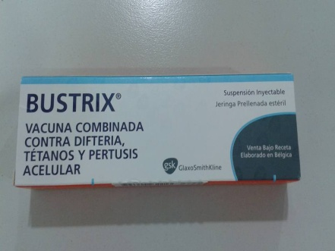
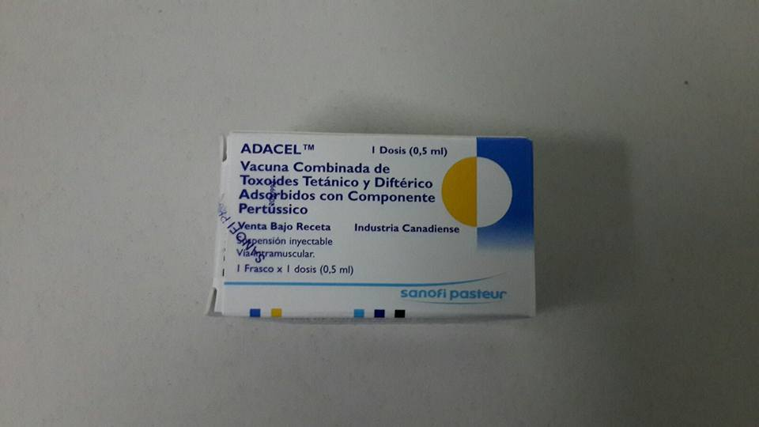
DPT (Triple Bacteriana Acelular)
Adacel – Bustrix
Vacuna para prevenir Difteria/Pertussis/Tétano
Se puede aplicar simultáneamente con otras vacunas o con cualquier intervalo.
El esquema básico consiste en tres dosis a partir de los 2 meses con un intervalo entre dosis de ocho semanas; un refuerzo al año de la tercera dosis, a los 6 años de edad, a los 11 años y 1 dosis en embarazadas después de las 20 semanas de gestación.
DOSIS Y VIA DE APLICACIÓN
La dosis es de 0,5 ml, se aplica por vía intramuscular en la parte antero- lateral del muslo (para menores de 1 año) y en la región deltoidea (para mayores de 1 año).
REACCIONES ADVERSAS
En algunos casos reacciones leves como eritema, dolor, endurecimiento en el lugar de la inyección y también fiebre.
Se puede aconsejar la colocación de paños fríos sobre el lugar de inyección.
MATERIAL A UTILIZAR
Jeringa de 1ml y aguja 23 G1 o 25G 5/8.
9

Slide 10
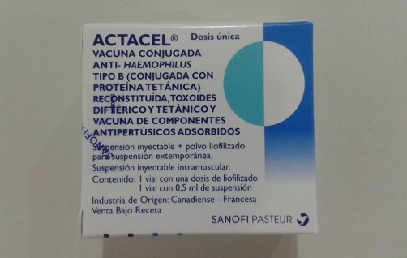
CUADRUPLE ACELULAR
Actacel
Vacuna para prevenir Difteria/Pertussis/Tétano/Haemophilus B
Se puede aplicar simultáneamente con otras vacunas o con cualquier intervalo.
Se aplica a partir de los 2 meses y son tres dosis con un intervalo de 2 meses entre cada una y un refuerzo al año de la tercera dosis.
DOSIS Y VIA DE APLICACIÓN
La dosis es de 0,5 ml, se aplica por vía intramuscular en zona antero-lateral del muslo (menores de 12 meses) y en zona deltoidea (en mayores de 12 meses).
CONSERVACION DE LA VACUNA
Conservar a temperatura de +2ºC a +8ºC.
REACCIONES ADVERSAS
En algunos casos reacciones leves como eritema, dolor, endurecimiento en la zona de aplicación, llanto constante y fiebre.
MATERIAL A UTILIZAR
Jeringa 1 ml y aguja 23 G1.
10

Slide 11
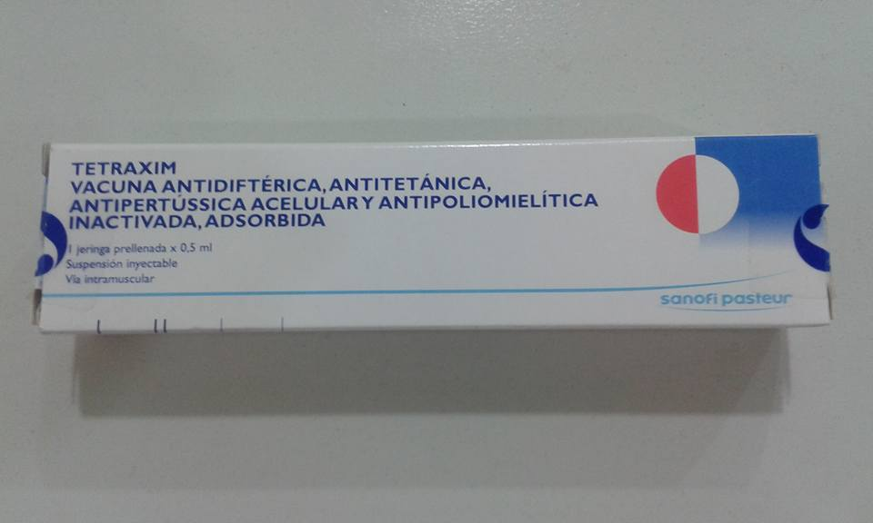
CUADRUPLE ACELULAR
Tetraxim
Vacuna para prevenir Difteria/Pertussis/Tétano/Poliomielitis
Se puede aplicar simultáneamente con otras vacunas o con cualquier intervalo.
Se aplica en el refuerzo del ingreso escolar a los 6 años.
DOSIS Y VIA DE APLICACIÓN
Se aplica 0,5 ml, en zona deltoidea, intramuscular.
REACCIONES ADVERSAS
Síntomas dentro de las primeras 48 hs.: Enrojecimiento y dolor en el lugar de la inyección, y un poco de fiebre.
FORMA DE CONSERVACION
Mantener entre 2ºC a +8ºC.
MATERIAL A UTILIZAR:
Jeringa prellenada
11

Slide 12
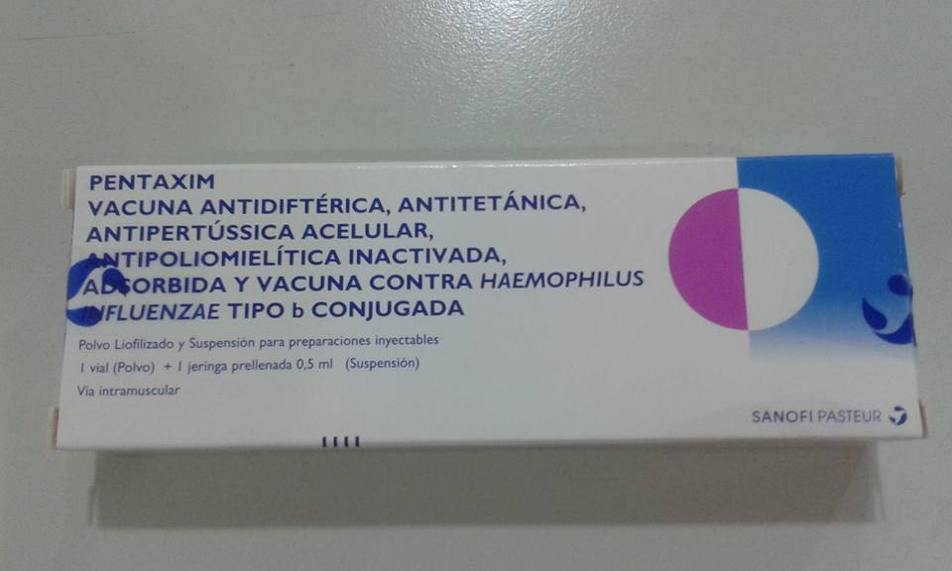
QUINTUPLE ACELULAR
Pentaxim
Vacuna para prevenir Difteria/Pertussis/Tétano/Haemophilus B/ Poliomielitis
Se puede aplicar simultáneamente con otras vacunas o con cualquier intervalo.
Generalmente se indica para el refuerzo a los 18 meses o combinada con Hepatitis B para sustituir la vacuna séxtuple.
VIA DE APLICACIÓN Y DOSIS
Dosis 0,5 ml, vía intramuscular.
Menores de 1 año: Antero-lateral del muslo.
Mayores de 1 año: Región deltoidea.
REACCIONES ADVERSAS
Síntomas dentro de las primeras 48 hs.: Enrojecimiento y dolor en el lugar de la inyección, irritabilidad y puede levantar temperatura.
MATERIAL A UTILIZAR:
Jeringa prellenada
12

Slide 13
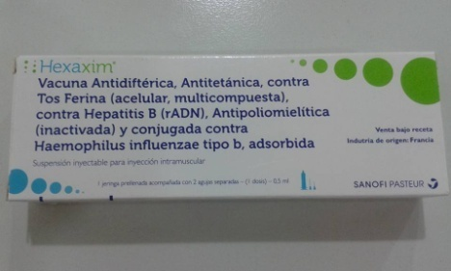
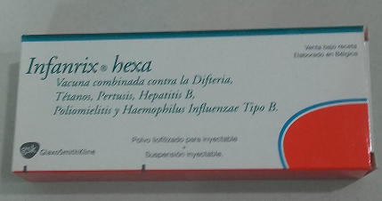
SEXTUPLE ACELULAR
Infanrix - Hexaxim
Vacuna para prevenir Difteria/Pertussis/Tétano/Haemophilus B/ Poliomielitis/Hepatitis B
Se puede aplicar simultáneamente con otras vacunas o con cualquier intervalo.
Se aplica a partir de los 2 meses de edad, son tres dosis con dos meses de diferencia entre las dosis, y un refuerzo al año de la tercera, según orden médica.
DOSIS Y VIA DE ADMINISTRACION:
La dosis es de 0,5 ml. Se aplica por vía intramuscular en la parte antero-lateral del muslo (en menores de 12 meses) y en la zona deltoidea (mayores de 12 meses)
FORMA DE CONSERVACION
Mantener entre +2ºC a +8ºC.
REACCIONES ADVERSAS
En algunos casos reacciones leves como eritema, dolor, irritabilidad, endurecimiento en el lugar de aplicación y fiebre.
MATERIAL A UTILIZAR
Jeringa prellenada.
13

Slide 14
ANTITETANICA
Tetavax – Att. Biol – Tetanol
Vacuna para prevenir Tétanos
Se puede aplicar simultáneamente con otras vacunas o con cualquier intervalo.
Esquema de vacunación:
Sin dosis previa: 0- 30 y Ref. al año de la segunda dosis.
Esquema incompleto: completar el esquema sin importar el tiempo transcurrido.
Tiempo transcurrido desde el último ref. mayor a 10 años: 1 dosis
DOSIS Y VIA DE APLICACIÓN
La dosis es de 0,5 ml, se aplica por vía intramuscular ó subcutánea profunda en la parte antero-lateral del muslo (para menores de 1 año) y en la región deltoidea (para mayores de 1 año)
CONSERVACION DE LA VACUNA
Se debe conservar a temperatura entre +2ºC a +8ºC, no congelar.
REACCIONES ADVERSAS
Generalmente hay reacciones leves como eritema, dolor, endurecimiento en el lugar de la aplicación y también fiebre.
Se puede aconsejar la colocación de paños fríos sobre el lugar de la aplicación y recomendar no hacer masajes en la zona.
14

Slide 15
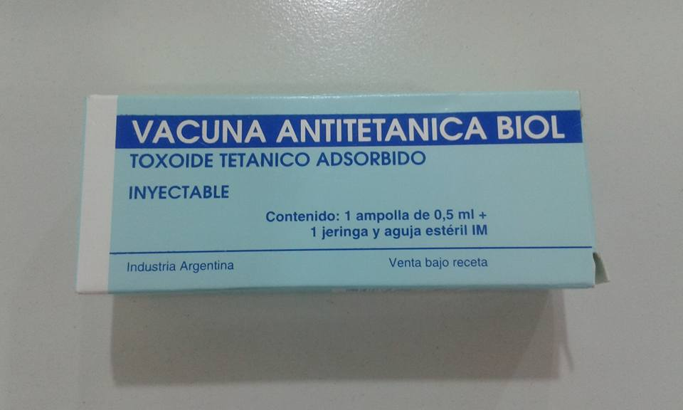
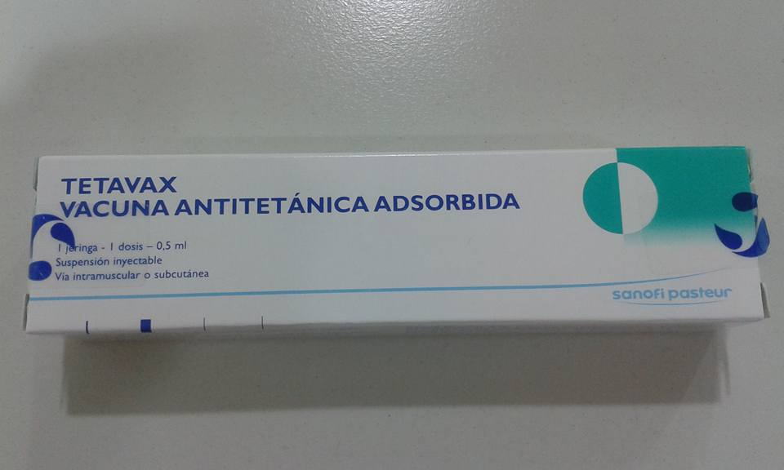
MATERIAL A UTILIZAR
-Jeringa de 1 ml. y aguja 23 G1 Antitetánica Biol.
-Teniendo el esquema completo y una herida simple y no sucia, no se justifica un refuerzo.
-Aún con el esquema completo, si es una herida que estuvo en contacto con tierra (no importa el oxido) o la herida fue punzante (clavos, espinas), es conveniente dar una dosis refuerzo, según criterio médico.
15

Slide 16
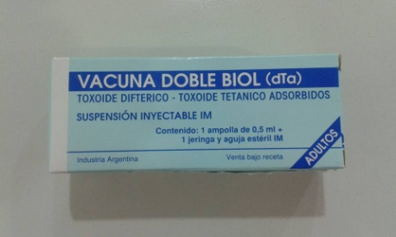
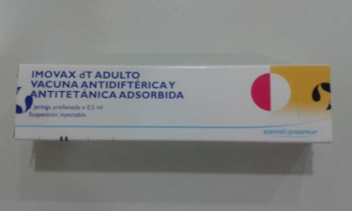
DOBLE ADULTOS
Imovax DT – Doble Biol
Vacuna para prevenir Tétanos/Difteria
Se puede aplicar simultáneamente con otras vacunas o con cualquier intervalo.
Se puede aplicar a partir de los 2 meses de vida, dependiendo del año de nacimiento, es obligatoria a los 16 años, y luego se refuerza cada 10 años.
Si un adulto comienza nuevamente el esquema de vacunación se aplican 2 dosis con un intervalo mínimo de 30 días y un refuerzo al año de la tercera. Se aplica también en la embarazada.
DOSIS Y VIA DE APLICACIÓN
La dosis es de 0,5 ml, se aplica por vía intramuscular en parte antero-lateral del muslo (antes del año) y en zona deltoidea (después del año).
CONSERVACION DE LA VACUNA
Conservar entre +2ºC a +8ºC.
REACCIONES ADVERSAS
En algunos casos reacciones leves como eritema, dolor, endurecimiento en la zona de aplicación, y fiebre.
MATERIAL A UTILIZAR
Imovax DT: Jeringa prellenada
Doble Biol: Jeringa 1 ml, aguja 23 G1
16

Slide 17
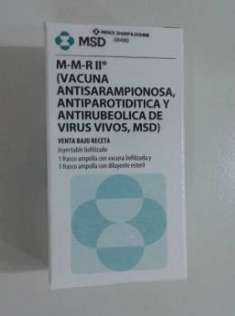
TRIPLE VIRAL
(Trimovax – MMR)
Vacuna para prevenir Sarampión/Rubéola/Paperas
Está compuesta por virus vivos atenuados.
Se puede aplicar simultáneamente con otras vacunas, o con cualquier intervalo, salvo en el caso de varicela, que al tener la misma composición, se aplicarán, el mismo día (con una diferencia no mayor a 24 hs.) o con un intervalo no inferior a 30 días.
Se aplica desde los 12 meses con un refuerzo al ingreso escolar (6 años), y a los 11 años, si no tienen dos dosis de triple viral o en los casos que recibieron 1 dosis de triple viral y la segunda de doble viral, deben recibir un refuerzo.
DOSIS Y VIA DE APLICACIÓN
La dosis es de 0,5 ml, se aplica por vía subcutánea en zona deltoidea.
CONSERVACION DE LA VACUNA
Se deben proteger de la luz y conservar a una temperatura de entre +2ºC a +8ºC.
REACCIONES ADVERSAS
Reacción local leve en el lugar de la vacunación y a veces aparición de un leve rush, exantema, fiebre y malestar alrededor de una semana después de la aplicación.
ADVERTENCIA
No se aplica en mujeres embarazadas.
Después de la aplicación de la vacuna, se debe esperar 3 meses para quedar embarazada.
MATERIAL A UTILIZAR
-Jeringa de 1 ml con aguja 25 G5/8.
17

Slide 18
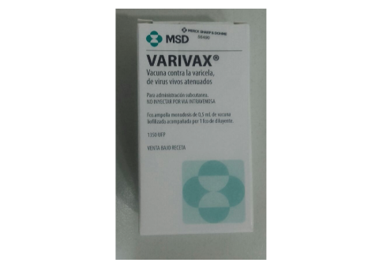
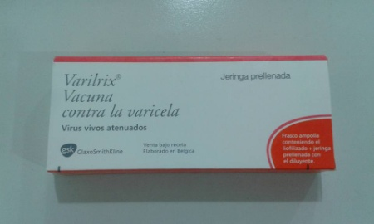
VARICELA
Varilrix - Varivax
Está compuesta por virus vivos atenuados.
Se puede aplicar simultáneamente con otras vacunas, o con cualquier intervalo, salvo en el caso de sarampión, rubéola y paperas (triple viral, o doble viral), que al tener la misma composición, se aplicarán, el mismo día (con una diferencia no mayor a 24 hs.) o con un intervalo no inferior a 30 días.
DOSIS Y VIA DE APLICACIÓN
En niños de 12 meses a 12 años se aplica una dosis subcutánea en el músculo deltoides.
En caso de ser ordenado por el medico, se puede aplicar a partir de los 9 meses y se vacuna en parte antero lateral del muslo.
A partir de los 13 años se aplican dos dosis con un intervalo de 4 a 8 semanas.
CONSERVACION DE LA VACUNA
Se conserva entre +2ºC a +8ºC.
REACCIONES ADVERSAS
Reacción local leve en el lugar de la aplicación y a veces aparición de un leve rusch, exantema, fiebre y malestar alrededor de una semana después de la aplicación.
MATERIALES A UTILIZAR
Varilrix: Jeringa prellenada
18

Slide 19
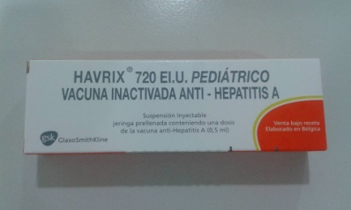
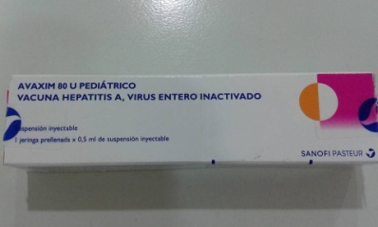
HEPATITIS A
Havrix 720: se aplica de 12 meses a 15 años
Avaxim 80: se aplica de 12 meses a 15 años
Virohep A Jr.: se aplica de 12 meses a 15 años
Havrix 1440: se aplica de los 16 años en adelante
Virohep A : se aplica desde los 16 años en adelante
Se pueden aplicar simultáneamente con otras vacunas o con cualquier intervalo.
DOSIS Y VIA DE ADMINISTRACION
Son dos dosis con un intervalo de seis meses.
La dosis es de 0,5 ml, se aplica por vía intramuscular, en región deltoidea.
REACCIONES ADVERSAS
Leve y transitorio malestar y endurecimiento en el lugar de aplicación.
CONSERVACION DE LA VACUNA
Se conserva entre +2ºC y +8ºC, no se debe congelar.
MATERIAL A UTILIZAR
-Jeringa rellenada.
19

Slide 20
HEPATITIS B
Engerix Ped. : Se aplica desde el nacimiento (dentro de las 12 hs de nacido) y hasta los 15 años.
Engerix Ad.: Se aplica desde los 16 años en adelante.
Hepativax Jr : Se aplica desde el nacimiento (dentro de las 12 hs de nacido) hasta 15 años.
Hepativax : Se aplica desde los 16 años en adelante.
Se pueden aplicar simultáneamente con otras vacunas o con cualquier intervalo.
Son dos dosis con diferencia de un mes, y una tercera dosis a los seis meses de la primera.
Calendario Nacional:
1º dosis dentro de las 12 hs. de nacido
2º dosis a los dos meses de vida
3º a los 6 meses de vida.
11 años:
Si no recibieron anteriormente la vacunación, se inicia o completa el esquema
20

Slide 21
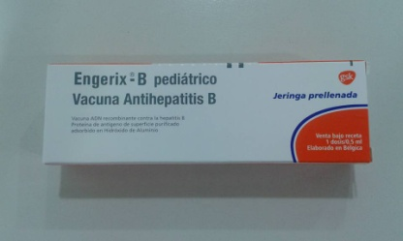
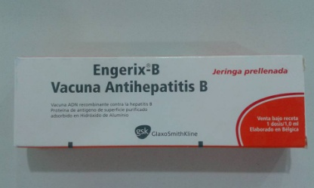
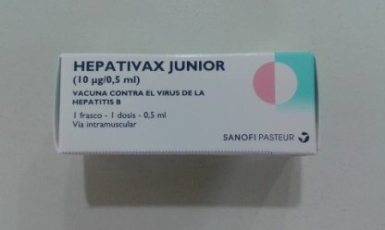
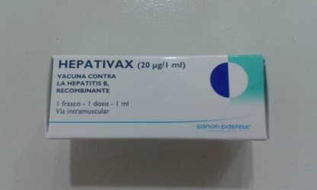
DOSIS Y VIA DE APLICACIÓN
Se aplica por vía intramuscular en la zona antero-lateral del muslo (en menores de 12 meses) y en zona deltoidea (en mayores de 12 meses).
CONSERVACION DE LA VACUNA
Se conserva entre +2ºC a +8ºC, no se debe congelar.
REACCIONES ADVERSAS
Leve y transitorio malestar y endurecimiento en el lugar de la aplicación.
MATERIAL A UTILIZAR
-Jeringa prellenada.
21

Slide 22
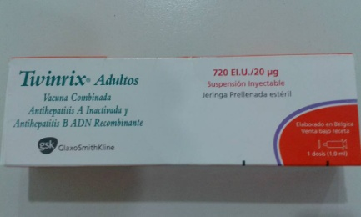
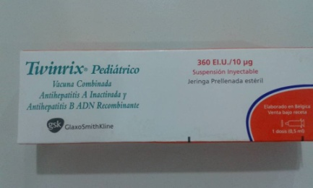
HEPATITIS A + B
Twinrix ped.: Se aplica desde los 12 meses hasta los 15 años.
Twinrix Ad.: Se aplica desde los 16 años en adelante.
Se pueden aplicar simultáneamente con otras vacunas o con cualquier intervalo.
Se deben aplicar tres dosis, las dos primeras con un intervalo de 30 días
y la tercera, a los cinco meses de la segunda.
DOSIS Y VIA DE APLICACIÓN:
Se aplican por vía intramuscular, en la región deltoidea.
CONSERVACION DE LA VACUNA
Se conserva entre +2ºC a +8ºC, no se debe congelar.
REACCIONES ADVERSAS
Leve y transitorio malestar y endurecimiento en el lugar de la aplicación.
MATERIAL A UTILIZAR
-Jeringa prellenada.
22

Slide 23
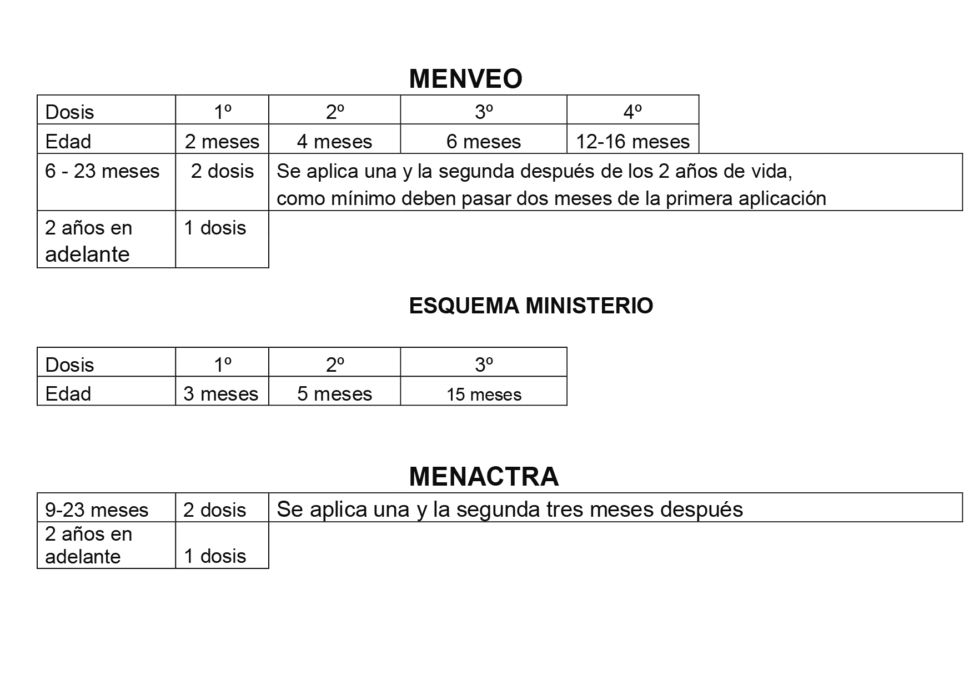
ANTIMENINGOCÓCICA
Vacuna para prevenir la meningitis por meningo
Meningo A+C+W135+Y: Menveo - Menactra
23

Slide 24
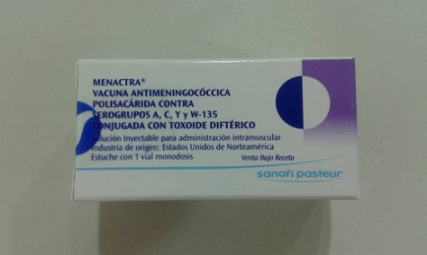
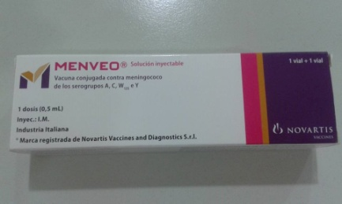
Se pueden aplicar simultáneamente con otras vacunas o con cualquier intervalo.
DOSIS Y VIA DE APLICACIÓN:
La dosis es de 0,5 ml, se aplican por vía intramuscular en zona deltoidea.
CONSERVACION DE LAS VACUNAS
Se conservan entre +2ºC a +8ºC, no se deben congelar.
REACCIONES ADVERSAS
Leve y transitorio malestar y endurecimiento en el lugar de aplicación y fiebre dentro de las 48 hs. de la aplicación.
MATERIAL A UTILIZAR
eringa 1ml y aguja 25G 5/8
24

Slide 25
NEUMOCÓCICA:
Vacuna para prevenir Neumonía/Otitis media/Meningitis
Synflorix (tiene 10 cepas) o Prevenar 13 (13 cepas):
A partir de los 2 meses: 3 dosis con un intervalo de 8 semanas entre vacunas y un refuerzo a los 12 o 15 meses.
A partir de los 7 y hasta los 11 meses: 2 dosis con un intervalo mínimo de por lo menos 4 semanas, y una dosis refuerzo luego de cumplir
El año y dejando pasar como mínimo 2 meses de la segunda.
A partir de los 12 y hasta los 23 meses: 2 dosis con dos meses de diferencia.
A partir de los 24 meses: 1 sola dosis.
ESQUEMA SEGÚN CALENDARIO NACIONAL
1º Dosis 2 meses de edad.
2º Dosis a los 4 meses de edad.
3º Dosis a los 12 meses de edad.
Pneumo 23 y Pneumovax 23:
Desde los 2 años en adelante: 1 dosis, de acuerdo a criterio médico se refuerza cada 5 años.
Prevenar 13:
Se aplica también en adultos, y es una sola dosis de por vida.
Se pueden aplicar simultáneamente con otras vacunas o con cualquier intervalo.
25

Slide 26
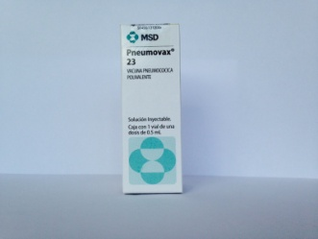
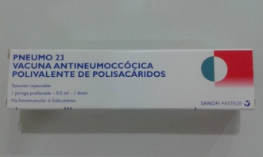
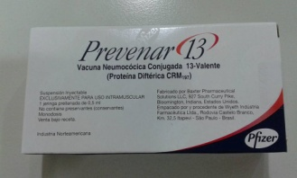
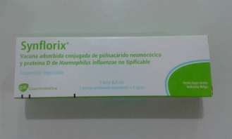
DOSIS Y VIA DE APLICACIÓN
La dosis es de 0,5 ml, se aplica intramuscular, en zona antero-lateral del muslo (antes de los 12 meses)
y zona deltoidea (a partir de los 12 meses).
CONSERVACION DE LA VACUNA
Se conserva entre +2ºC a +8ºC, no congelar
REACCIONES ADVERSAS
Leve y transitorio malestar, dolor en la zona de aplicación y fiebre.
26

Slide 27
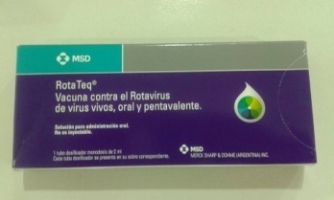
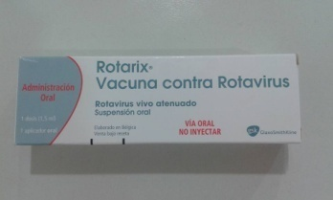
ROTAVIRUS
Rotarix:
Son dos dosis, la primera puede ser administrada desde los 45 días, debe haber 4 semanas como mínimo de diferencia
entre cada dosis, y tendría que haberse completado el esquema antes de cumplir las 24 semanas de edad.
Rotateq:
Son tres dosis, la primera puede ser administrada desde los 45 días, debe haber 4 semanas como mínimo de diferencia
entre cada dosis, y tendría que haberse completado el esquema antes de cumplir las 32 semanas de edad.
Se pueden aplicar simultáneamente con otras vacunas o con cualquier intervalo.
VIA DE APLICACIÓN
Es una vacuna ORAL, bajo ninguna circunstancia debe ser inyectada, si el niño la vomita, no es necesario repetirla, y
no necesita realizar ningún tipo de ayuno ni anterior, ni posterior a recibir la vacuna.
Si el chiquito vomita y el médico indica otra dosis, debe ser bajo orden médica.
CONSERVACION DE LA VACUNA
Debe conservarse entre +2ºC a +8ºC, nunca congelar.
REACCIONES ADVERSAS
Puede presentar durante las 48 hs. siguientes, vómitos, flatulencia, dolores de cabeza leves, fiebre.
27

Slide 28
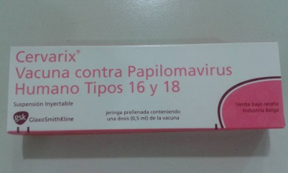
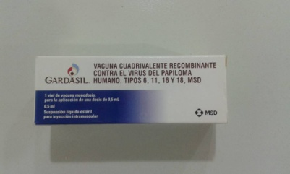
HPV
Cervarix: Está indicada a partir de los 9 años.
Gardasil: Está indicada a partir de los 9 años.
Vacuna para prevenir el CANCER CERVICO UTERINO
Se pueden aplicar simultáneamente con otras vacunas o con cualquier intervalo.
Niñas de 9 años 14 años:
1º Dosis
2º Dosis a los 180 días de la primera.
Hombres y mujeres desde los 15 años en adelante
1º Dosis
2º Dosis 30 días
3º Dosis 180 días
VIA DE APLICACIÓN Y DOSIS
La dosis es de 0,5 ml, se aplica intramuscular en la zona deltoidea.
CONSERVACION DE LA VACUNA
Mantener a temperatura de entre +2ºC a +8ºC, no congelar
REACCIONES ADVERSAS
En algunos casos reacciones leves como eritema, dolor, endurecimiento en la zona de aplicación y fiebre.
28

Slide 29
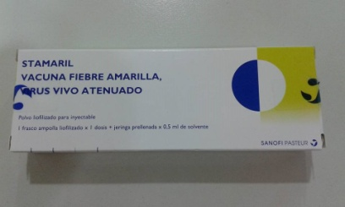
FIEBRE AMARILLA
Stamaril:
Se puede aplicar simultáneamente con otras vacunas, salvo en el caso de, sarampión, rubéola y paperas (triple viral) o varicela, que al tener la misma composición, se aplicarán, el mismo día (con una diferencia no mayor a 24 hs.) o con un intervalo no inferior a 30 días. No existe riesgo de interferencia con la vacuna OPV
Es una vacuna que está indicada a partir de los 9 meses de edad a viajeros que ingresen o egresen de zonas endémicas o epidémicas.
Se revacunará de acuerdo al reglamento sanitario internacional cada 10 años.
Esta contraindicada en niños menores de 6 meses de vida y adultos mayores de 60 años de edad.
DOSIS Y VIAS DE ADMINISTRACION:
Se aplicará una dosis de 0,5 ml tanto en niños como en adultos por vía intramuscular o subcutánea, en la parte antero-lateral del muslo (niños hasta los 12 meses) o en zona deltoidea (mayores de 12 meses).
CONSERVACION DE LA VACUNA
Debe mantenerse de +2ºC a +8ºC, no congelar.
REACCIONES ADVERSAS
Esta vacuna es muy bien tolerada, pero entre el 5º y 10º día pueden presentar eritema y dolor en la zona de aplicación, febrícula y cefalea.
29

Slide 30
ANTIRRABICA
La vacuna antirrábica está indicada para todos los veterinarios, trabajadores de laboratorios y todo aquel que este en contacto con animales silvestres o haya sufrido una mordedura de algún animal.
Se pueden aplicar simultáneamente con otras vacunas o con cualquier intervalo.
DOSIS Y VIA DE APLICACIÓN
Está indicada ante exposiciones leves, 7 dosis consecutivas diarias y 3 refuerzos a los 10, 20 y 30 días de la última dosis, de la vacuna CRL. Cuando se utilizan las vacunas de cultivo, se aplica 1 dosis los días 0, 3, 7, 14 y 30, con un refuerzo a los 90 días. Para el caso de exposiciones graves, se indican 14 dosis consecutivas diariamente, y 3 refuerzos a los 10, 20 y 30 días de la vacuna CRL, mientras que si dispone de las vacunas de cultivo se indican los días 0, 3, 7, 14 y 30. Ante toda exposición grave está indicada la administración de suero antirrábico.
La vacuna CRL se aplica en forma subcutánea en la región glútea, mientras que las vacunas de cultivos celulares se administran por vía intramuscular en la región del deltoides.
Si se utiliza la vacuna Fuenzalida Palacios en niños menores de tres años, deberá administrarse la mitad de la dosis.
REACCIONES ADVERSAS
La aplicación de estas vacunas está asociada con diferentes efectos secundarios, como dolor en la zona de aplicación, fiebre, malestar y decaimiento.
30

Slide 31
FIEBRE TIFOIDEA
TYPHIM VI
Se puede aplicar simultáneamente con otras vacunas o cualquier intervalo.
Esta indicada su aplicación a partir de los 2 años en adelante, en especial en viajeros dirigiéndose a zonas de endémica expuestos a comidas o aguas contaminadas, personal de la salud militares, o que hayan estado en contacto con un portador de la enfermedad.
DOSIS Y VIA DE APLICACIÓN
Es una sola dosis de 0,5 ml aplicada en la zona deltoidea, subcutánea o intramuscular, se debe revacunar cada 3 años.
REACCION ESPERADA
Durante las 48 hs. que siguen a la aplicación, es frecuente un leve dolor local, enrojecimiento y un estado febril moderado.
CONSERVACION DE LA VACUNA
Se conserva entre +2ºC a +8ºC, no congelar
MATERIAL A UTILIZAR
-Jeringa prellenada
31

Slide 32
COLERA
Vacuna Oral
Está compuesta por bacterias vivas atenuadas.
Se puede aplicar el mismo día o con cualquier intervalo entre otras vacunas, inclusive con la de la fiebre amarilla.
Esta vacuna es útil para el control del cólera epidémico y para el viajero por el rápido inicio de la protección. Puede aplicarse a partir de los 6 años de edad.
DOSIS Y VIA DE APLICACIÓN
Se presenta en 2 sobres, 1 con la vacuna liofilizada y el otro con las sales de carbonato y acido ascórbico (1 dosis).Para preparar la solución se vierte el contenido de ambos sobres en 100 ml de agua fría. Debe tratar de ingerirse inmediatamente luego de su reconstitución.
REACCION ESPERADA
En algunos casos puede presentarse diarrea. No hay datos sobre la seguridad en mujeres embarazadas ni en huéspedes inmunocomprometidos.
La mefloquina y la cloroquina inhiben in Vitro la cepa de la vacuna oral CVD 103 Hg., por consiguiente no debe recomendarse la administración de dicha medicación profiláctica. Las mismas deben suspenderse por lo menos 72 horas antes de su aplicación.
CONSERVACION DE LA VACUNA
El preparado debe conservarse entre 0ºC y 8ºC.
32

Slide 33
ANTIGRIPAL
Istivac, Istivac Jr., Fluarix, Vaxigrip, etc.:
Se pueden aplicar simultáneamente con otras vacunas o con cualquier intervalo.
Niños de 6 meses a 35 meses de edad: una dosis de 0,25 ml (o dos dosis de 0,25 ml, con un intervalo mínimo de 4 semanas, en el caso que no hayan recibido el año anterior)
Niños de 36 meses a 8 años y 11 meses: una dosis de 0,5 ml (o dos dosis de 0,5 ml., con intervalo mínimo de 4 semanas, en el caso de que no hayan recibido el año anterior)
Adultos, y niños de 9 años en adelante: una sola dosis de 0,5 ml.
DOSIS Y VIA DE APLICACIÓN:
Se aplican por vía intramuscular, en la zona antero-lateral del muslo (en menores de 12 meses) y en la zona deltoidea (en mayores de 12 meses) También puede aplicarse en los casos que sea necesario, Subcutánea profunda. Salvo en el caso de Istivac ID que se aplica intradérmica en el deltoides solo en adultos.
CONSERVACION DE LA VACUNA
Se conserva entre +2ºC a +8ºC, no se debe congelar.
33

Slide 34
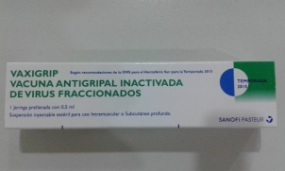
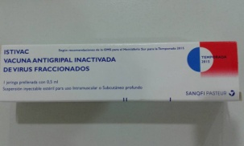
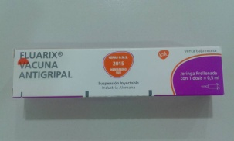
REACCIONES ADVERSAS
Leve y transitorio malestar y endurecimiento en el lugar de la aplicación, estado febril transitorio.
Se recomienda no aplicar, a las personas alérgicas al huevo, o a las proteína del pollo.
MATERIAL A UTILIZAR
-Jeringa prellenada. La vacuna Istivac Jr., es la única que viene de 0,25 ml., el resto de las antigripales se descarta la mitad.
34

Slide 35
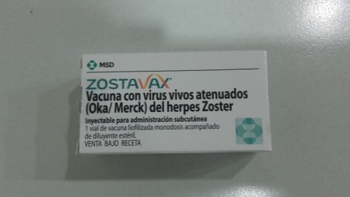
HERPES ZÓSTER
ZOSTAVAX
Se aplica a partir de los 50 años
Corresponde 1 única dosis
No aplicar el mismo día que la vacuna polisacárida 23, con el resto de las vacunas no hay inconveniente incluyendo la vacuna de la gripe.
DOSIS Y VIA DE APLICACIÓN
La dosis es de 0.65 ml, se aplica por vía subcutánea en la zona deltoidea.
Una vez reconstituida aplicar dentro de los 30 minutos.
CONSERVACION DE LA VACUNA
Conservar a temperatura de +2ºC a 8ºC
REACCIONES ADVERSAS
Suele ocasionar dolor, hinchazón, prurito, calor en la zona, endurecimiento.
MATERIAL A UTILIZAR
-Jeringa 1ml y aguja 23G1.
35

